Slide 1
第10章 综合应用设计
10.1 Java集合框架
10.2 实现迭代器
10.3 算法设计策略
10.4 课程设计的目的、要求和选题

Slide 2
目的
目的：综合运用数据结构课程所讨论的基 础知识和基本理论，解决具有一定 规模的、中等难度的实际应用问 题，培养综合应用设计能力。
内容：Java集合框架；多种算法设计策 略。

Slide 3
10.1 Java集合框架
（java.util包）
10.1.1 Comparator比较器接口
10.1.2 Arrays数组类
10.1.3 集合
  【例10.1】 使用Java集合框架求解素数环问题。
10.1.4 映射

Slide 4
10.1.1 Comparator比较器接口
public interface Comparator<T>
{
int compare(T cobj1, T cobj2);
//指定比较两个对象大小的规则
}

Slide 5
10.1.2 Arrays数组类
排序
  public static void sort(int a[])//整数数组排序（升序）
  void sort(Object[] a) //对象数组排序（升序），
  //默认a数组元素实现Comparable<T>接口
  <T> void sort(T[] a, Comparator<? super T> comp)
  //由比较器接口对象comp比较T对象相等和大小

Slide 6
2. 二分法查找
int binarySearch(int a[], int key)
//在排序数组a中，按二分法查找key，返回下标
int binarySearch(Object a[], Object key)
//默认数组a元素实现Comparable<T>接口
<T> int binarySearch(T a[], T key,
Comparator<? super T> comp)

Slide 7
10.1.3 集合
迭代
2. Collection<T>接口
3. List<T>列表
4. Collections类
5. 栈和队列
6. Set<T>无序集合

Slide 8
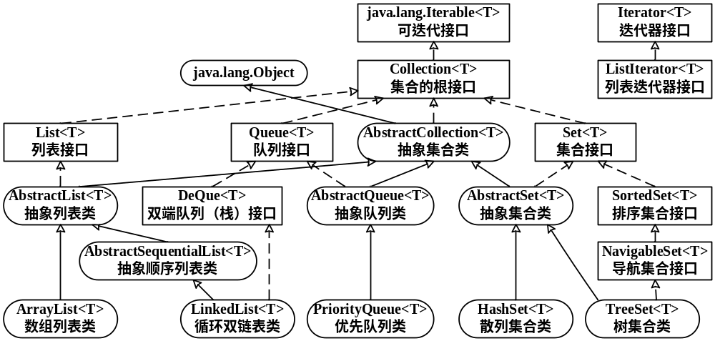
图10.1 集合框架结构

Slide 9
集合框架中的主要接口和类
接 口 | 实现接口的类
 | 一维数组 | 双链表 | 平衡二叉树 | 散列表
List列表 | ArrayList | LinkedList
Set集合 |  |  | TreeSet | HashSet
Map映射 |  |  | TreeMap | HashMap

Slide 10
1. 迭代
（1）java.lang.Iterable<T>可迭代接口
public interface Iterable<T>
{
Iterator<T> iterator();
}

Slide 11
（2）java.util.Iterator迭代器接口
public interface Iterator<T> //迭代器接口
{
boolean hasNext(); //判断是否有后继元素
T next(); //返回后继元素
void remove();
//删除迭代器对象表示的集合当前元素
}

Slide 12
2. Collection<T>接口
public interface Collection<T> extends Iterable<T>
{ Iterator<T> iterator(); //获得迭代器，继承
boolean isEmpty(); //判断集合是否为空
int size(); //返回集合的元素个数
boolean contains(Object obj); //判断是否包含元素
boolean add(T element); //增加指定元素
boolean remove(Object obj); //移去首次出现元素
void clear(); //移去所有元素
}

Slide 13
2. Collection<T>接口
//以下方法描述集合运算，参数是另一个集合
boolean equals(Object obj); //比较集合相等
boolean containsAll(Collection<?> coll); //集合包含
boolean addAll(Collection<? extends T> coll); //集合并
boolean removeAll(Collection<?> coll); //集合差
boolean retainAll(Collection<?> coll);
//仅保留那些也包含在集合coll中的元素
}

Slide 14
使用迭代器遍历集合元素
//设coll是一个Collection<T>接口对象
Collection<T> coll = new LinkedList<T>();
Iterator<T> it = coll.iterator(); //返回迭代器
while (it.hasNext()) //若有后继元素
System.out.print(it.next().toString()+" "); //返回后继元素

Slide 15
【习10.1】Collection<Integer>
整数集合元素求和。
//返回集合coll所有元素之和
public static int sum(Collection<Integer> coll)
{ Iterator<Integer> it = coll.iterator();
int s=0;
while (it.hasNext())
{ int value=it.next().intValue();
s += value;
}
return s;
}

Slide 16
3. List<T>列表
（1）List<T>接口
public interface List<T> extends Collection<T>
{
T get(int i); //返回第i（i≥0）个元素
T set(int i, T x); //用x替换原第i个元素
ListIterator<T> listIterator(); //列表迭代器
int indexOf(Object key); //首个关键字为key元素序号
void add(int i, T x); //插入x作为第i个元素
boolean add(T x); //增加元素x
T remove(int i); //删除第i个元素

Slide 17
List<T>接口
List<T> subList(int begin, int end);
//返回从begin～end元素组成的子表
boolean addAll(Collection<? extends T> coll); //在列表最后增加集合coll所有元素
boolean addAll(int i, Collection<? extends T> coll);
//在i处插入coll的所有元素（次序相同）
}

Slide 18
（2）ArrayList<T>数组列表类
public class ArrayList<T> extends AbstractList<T>
implements List<T>, RandomAccess, Cloneable, Serializable //数组列表类，实现List<T>接口
{
public ArrayList() //构造空列表，容量为10
public ArrayList(int size) //构造空列表，容量为size
public ArrayList(Collection<? extends T> coll)
//构造列表，包含集合coll所有元素（次序相同）
public void ensureCapacity(int capacity) //增加容量
}

Slide 19
（3）LinkedList<T>双链表类
public class LinkedList<T> extends AbstractSequentialList<T>
implements List<T>, Deque<T>, Cloneable, Serializable //双链表类，实现List<T>接口
{
public LinkedList() //构造空列表
public LinkedList(Collection<? extends T> coll)
//构造列表，包含coll所有元素（次序相同）
}

Slide 20
（4）ListIterator<T>
列表迭代器接口
public interface ListIterator<T> extends Iterator<T>
{
boolean hasPrevious(); //判断是否有前驱元素
T previous(); //返回前驱元素
int nextIndex(); //返回后继元素序号
int previousIndex(); //返回前驱元素序号
void set(T x); //将集合当前元素替换为x
void add(T x); //增加元素x
}

Slide 21
4. Collections类
public class Collections
{
public static<T> T max(Collection<? extends T> coll, Comparator<? super T> comp) //最大值
public static <T> T min(Collection<? extends T> coll, Comparator<? super T> comp) //最小值
public static<T> int binarySearch(List<? extends Comparable<? super T>> list, T key)
public static<T> void sort(List<T> list, Comparator<? super T> comp) //排序
}

Slide 22
5. 栈和队列
（1）Queue<T>队列接口
public interface Queue<T> extends Collection<T>
{
boolean add(T x); //入队
T peek(); //返回队头元素
T poll(); //出队
}

Slide 23
（2）Deque<T>双端队列（栈）接口
//双端队列接口
public interface Deque<T> extends Queue<T>
{
void push(T x); //入栈
T pop(); //出栈
}

Slide 24
（3）PriorityQueue<T>
优先队列类
public abstract class AbstractQueue<T> extends AbstractCollection<T> implements Queue<T>
public class PriorityQueue<T> extends AbstractQueue<T> //优先队列类
{
private final Comparator<? super T> comp; //比较器
public PriorityQueue() //默认容量，比较器为null
public PriorityQueue(int capacity)
public PriorityQueue(Comparator<? super T> comp) //comp指定比较器
}

Slide 25
6. Set<T>无序集合
（1）HashSet<T>散列集合类
public class HashSet<T> extends AbstractSet<T>
implements Set<T>, Cloneable, java.io.Serializable
{
static final int DEFAULT_INITIAL_CAPACITY=1 << 4;
//散列表容量，默认为16
static final float DEFAULT_LOAD_FACTOR = 0.75f;
//装填因子，元素个数与容量之比
public HashSet() //构造空散列表，默认容量为16
public HashSet(int capacity) //实际容量为16的倍数
public HashSet(Collection<? extends T> coll)
//构造散列表，包含集合coll所有元素
}

Slide 26
（2）TreeSet<T>树集合类
public class TreeSet<T> extends AbstractSet<T>
implements NavigableSet<E>, Cloneable, java.io.Serializable
{
private final Comparator<? super T> comp; //比较器，私有
public TreeSet() //比较器null，默认T实现Comparable<T>
public TreeSet(Comparator<? super T> comp)
//comp指定比较器
public TreeSet(Collection<? extends T> coll)
public SortedSet<T> subSet(T begin, T end)
//返回取值在begin～end范围内的子树
}

Slide 27
【例10.1】 使用Java集合框架求解素数环问题。
import java.util.*;
public PrimeRing(int max) //求1～max素数环
{
Collection<Integer> primeset = createPrime(max); //素数集合
List<Integer> ring = new ArrayList<Integer>(max);
Queue<Integer> que=new LinkedList<Integer>();//双链表，队列
}
//返回包含2～max中所有素数的集合
public Collection<Integer> createPrime(int max)
{
Collection<Integer> primeset=new TreeSet<Integer>();
//树集合，平衡二叉树，排序。
//也可用ArrayList<Integer>、LinkedList<Integer>
}

Slide 28
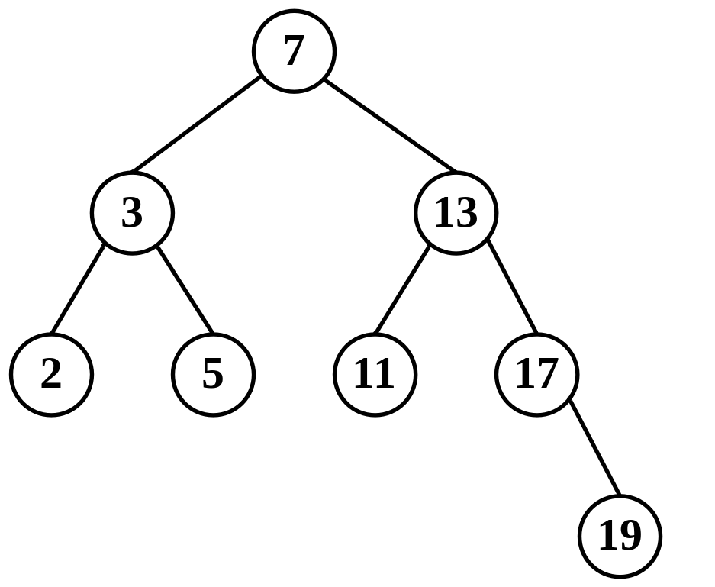
图10.2 存储素数集合的平衡二叉树
素数集合[2, 3, 5, 7, 11, 13, 17, 19]
【思考题10-1】① 如果使用二叉排序树存储素数集合,查找效率如何？画出二叉排序树。

Slide 29
【思考题10-1】②
实现以下方法，使用迭代器遍历集合元素。
public static int sum(Collection<Integer> coll) //返回集合coll所有元素之和
public static List<Integer> random(int n) //返回存储n个随机数的列表，范围是0～99
TreeSet<Integer> randomSorted(int n)
//返回存储n个互异排序随机数的树集合

Slide 30
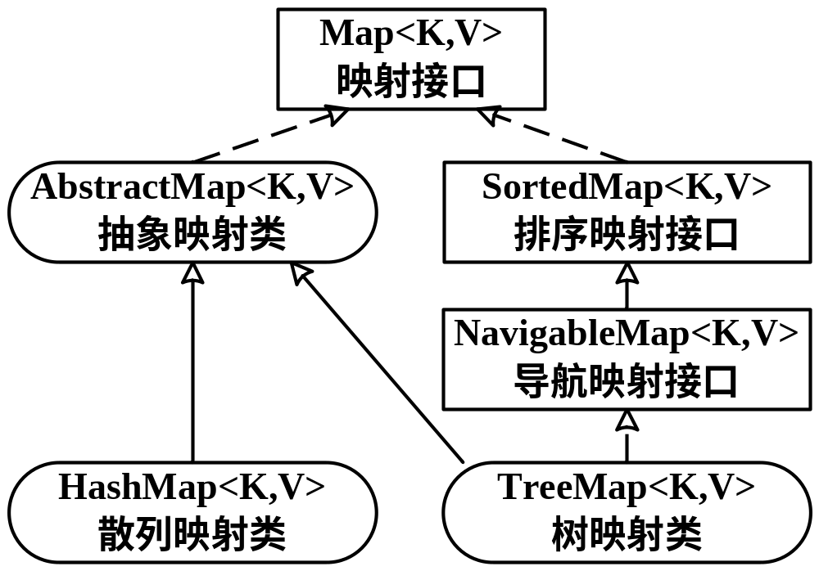
10.1.4 映射
（1）Map<K,V>映射接口
（2）HashMap<K,V>散列映射类
（3）TreeMap<K,V>树映射类
【思考题10-2】
使用java.util的映射，
实现例8.3和例8.5，
单词计数。

Slide 31
10.2 实现迭代器
10.2.1 提供迭代器的类
  顺序表类提供迭代器
  单链表类提供迭代器
10.2.2 基于迭代器的操作
  抽象集合类
  抽象列表类

Slide 32
1. 顺序表类提供迭代器
//顺序表类，实现可迭代接口
public class SeqList<T> implements java.lang.Iterable<T>
{
public java.util.Iterator<T> iterator() //返回迭代器
{ return new SeqIterator();
}
//私有内部类，实现迭代器接口
private class SeqIterator implements java.util.Iterator<T>
{
int index=-1, succ=0; //当前元素和后继元素序号
public boolean hasNext() //若有后继
public T next() //返回后继元素
public void remove() //删除当前元素
}
}

Slide 33
引用外部类当前实例的成员
在内部类中：
  外部类.this.成员变量
  //引用外部类当前实例的成员变量
  外部类.this.实例成员方法(参数列表)
  //调用外部类当前实例的成员方法
例如
  SeqList.this.n
  SeqList.this.get(this.succ)

Slide 34
2. 单链表类提供迭代器
public class SinglyList<T> implements java.lang.Iterable<T>
{
public java.util.Iterator<T> iterator() //返回迭代器
{ return new SinglyIterator();
}
//私有内部类，实现迭代器接口
private class SinglyIterator implements java.util.Iterator<T>
{
Node<T> current=SinglyList.this.head; //当前结点
Node<T> front=null; //当前结点的前驱结点
public boolean hasNext() //若有后继
public T next() //返回后继元素
public void remove() //删除当前元素
}
}

Slide 35
【思考题10-3】类提供迭代器
  顺序表，列表迭代器。
  循环双链表，迭代器和列表迭代器。
  散列表，迭代器。
  三叉链表存储二叉树，迭代器，先根次序遍历。
  二叉排序树，迭代器，升/降序，中根次序遍历。

Slide 36
【例10.2】遍历顺序表和单链表
5.2.2节，稀疏矩阵行的单链表LinkedMatrix类
//使用迭代器遍历顺序表和单链表，遍历算法相同
public void printMatrix() //输出矩阵
{
Iterator<PolySinglyList<Triple>> seqit = this.rowlist.iterator(); //顺序表迭代器
while (seqit.hasNext()) //遍历顺序表
{ Iterator<Triple> it = seqit.next().iterator();
//当前行单链表迭代器
Triple triple= it.hasNext() ? it.next() : null;
for (int j=0; j<this.columns; j++) //遍历当前行排序单链表
……
}
}

Slide 37
【思考题10-4】使用迭代器
  迭代遍历单链表：
    //7.2.2节，图的邻接表，删除顶点
    void removeVertex(int i)
    //8.4.1节，散列表，插入x元素
    public boolean add(T x)

Slide 38
10.2.2 基于迭代器的操作
抽象集合类
public abstract class MyAbstractCollection<T>
implements Iterable<T>
{
public abstract java.util.Iterator<T> iterator();
public String toString()
{ java.util.Iterator<T> it = this.iterator();
String str="(";
while (it.hasNext()) //若有后继元素
str += it.next().toString(); //后继元素
return str+")";
}
}

Slide 39
MyAbstractCollection<T>
public boolean remove(Object key) //删除key元素
{
Iterator<T> it = this.iterator();
while (it.hasNext())
if (key.equals(it.next()))
{ it.remove(); //删除迭代器表示的集合当前元素
return true;
}
return false;
}
public abstract boolean add(T x); //增加元素x，抽象方法
//添加coll所有元素，集合并运算。若修改，返回true
public boolean addAll(Collection<? extends T> coll)

Slide 40
2. 抽象列表类
public abstract class MyAbstractList<T>
extends MyAbstractCollection<T>
{
public boolean equals(Object obj)
{ if (obj == this)
return true;
if (!(obj instanceof MyAbstractList<?>))
return false;
java.util.Iterator<T> it1 = this.iterator();
java.util.Iterator<T> it2 = ((MyAbstractList<T>)obj).iterator();
while (it1.hasNext() && it2.hasNext())
if (!(it1.next().equals(it2.next())))
return false;
return !it1.hasNext() && !it2.hasNext();
}
}

Slide 41
继承抽象列表类
public class SeqList<T> extends MyAbstractList<T>
public class SinglyList<T> extends MyAbstractList<T>

Slide 42
【思考题10-5】基于迭代器的操作
  MyAbstractCollection<T>抽象集合类，声明实现java.util.Collection<T>接口 ，实现contains(key)、toArray()等方法，以及集合相等、包含、并、差、保留等运算。
  MyAbstractList<T>类声明实现java.util.List<T>接口，使用迭代器或列表迭代器实现subList()等方法。

Slide 43
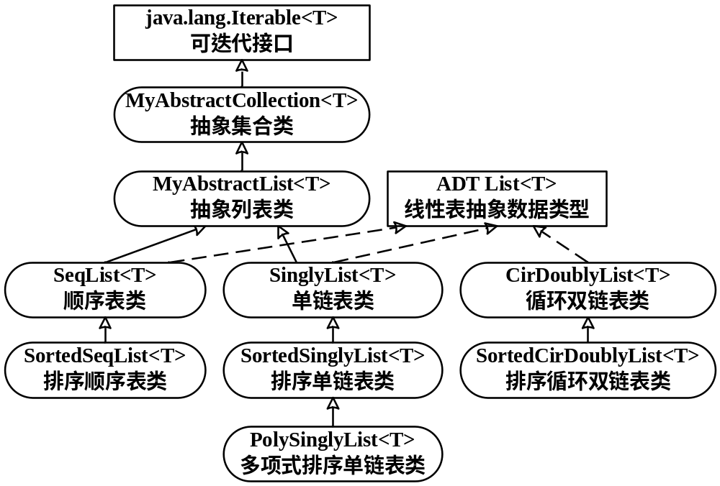
图10.4 本书线性表类的层次关系

Slide 44
10.3 算法设计策略
10.3.1 分治法
10.3.2 动态规划法
10.3.3 贪心法
10.3.4 回溯法

Slide 45
10.3.1 分治法
分治策略
  分治法采用分而治之、逐个解决的策略。孙子兵法曰“凡治众如治寡，分数是也。”
分治与递归
  结果 求解问题（问题规模）
  { if （问题规模足够小） //边界条件
  求解小规模子问题； //直接解决问题
  else
  while（存在子问题） //递归条件
  求解问题（子问题规模）；//递归调用，分解成子问题
  return 各子问题合并后的解；
  }

Slide 46
2. 分治与递归
  线性表问题分解，子问题只有一个。
    线性表（当前元素；由后继元素开始的子表）
  二叉树问题分解，二分法查找、快速排序子问题有2个。
    二叉树（当前结点；左子树；右子树）
  树问题分解，子问题数为当前结点的子树个数n。
    树（当前结点；{以第0个孩子结点为根的子树}，
    ……，{以第n-1个孩子结点为根的子树}）
  图问题分解，子问题数为当前顶点的邻接顶点个数n。
    图（当前顶点；{从第0个邻接顶点开始}，
  ……，{从第n-1个邻接顶点开始}）

Slide 47
3. 分治法的效率分析
（1）子问题的规模
每次划分各子问题的规模近乎相等，则分治策略效率较高。
  顺序查找，每次划分的长度分别为0和n-1，效率低。
  二分法查找，每次比较将问题规模缩小了一半。
  快速排序，最好情况，每趟分解子序列长度相近； 最坏情况，排序或反序序列，每趟分解长度分别为0和n-1。

Slide 48
（2）递归算法表达
递归算法，结构清晰；运行效率低。
  分解成一个子问题，用循环算法，如求阶乘、遍历线性表、顺序查找等，时间效率和空间效率均较高。二分法查找、二叉排序树2选1。
  分解成多个子问题，采用递归算法或者使用栈的非递归算法。例如，深度优先遍历二叉树、树和图，以及表达式求值、快速排序等。
  使用栈的非递归算法，本质上还是递归算法。

Slide 49
10.3.2 动态规划法
n
动态规划法，把大问题分解为若干小的子问题，通过求解子问题而得到原问题的解。动态规划法采用备忘录做法。
动态规划法的基本要素
  最优子结构
  子问题重叠

Slide 50
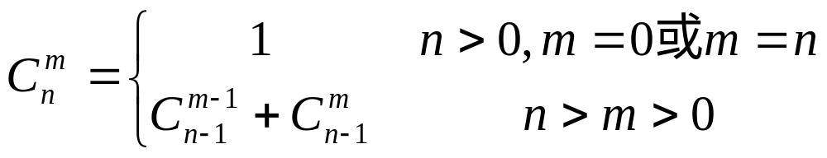
【例10.3】 求组合数。
（1） 分治法
public static int combine(int m, int n) //组合数，递归算法
{
if (n>0 && (m==0 || m==n)) //边界条件
return 1; //直接解决问题
if (m>0 && n>m) //递归条件
return combine(m-1, n-1) + combine(m, n-1);
//分解成2个子问题，递归调用，返回各子问题合并后的解
}

Slide 51
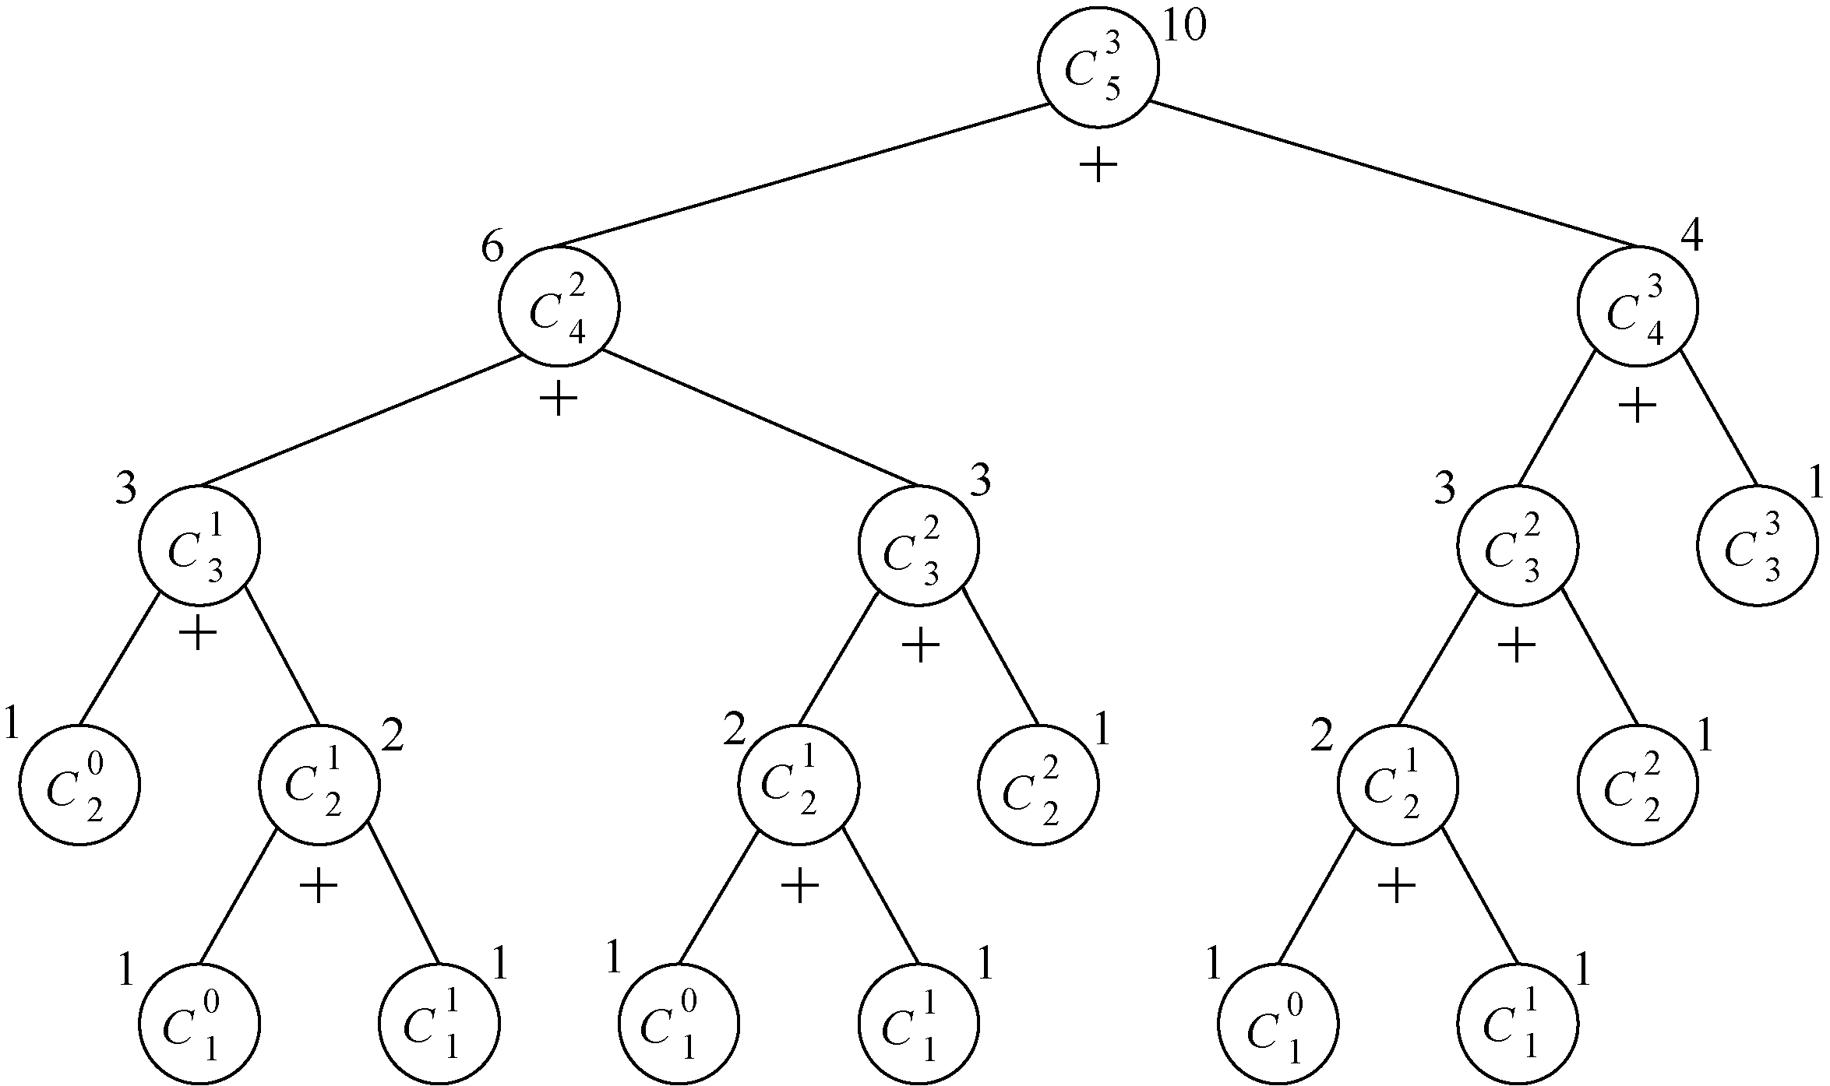
（2）动态规划法
备忘录，杨辉三角
子问题重叠
n m | 0 | 1 | 2 | 3 | 4 | 5
1 | 1 | 1
2 | 1 | 2 | 1
3 | 1 | 3 | 3 | 1
4 | 1 | 4 | 6 | 4 | 1
5 | 1 | 5 | 10 | 10 | 5 | 1

Slide 52
10.3.3 贪心法
63.6元 = 10元×6+1元×3+0.1元×6 //15张
63.6 = 50+10+2+1+0.5+0.1 //6张（个）
贪心选择策略
2. 采用贪心策略的算法
贪心法与动态规划法的区别
4. 贪心法求得次优解
5. 最小/大堆
6. Kruskal算法实现

Slide 53
1. 贪心选择策略
用于求解极值（最小/大值）问题。
两个性质：最优子结构和贪心选择。
求解步骤，每一步都在当前状态下做出局部最好选择（称为贪心选择），通过逐步迭代，获得问题的全局最优选择。

Slide 54
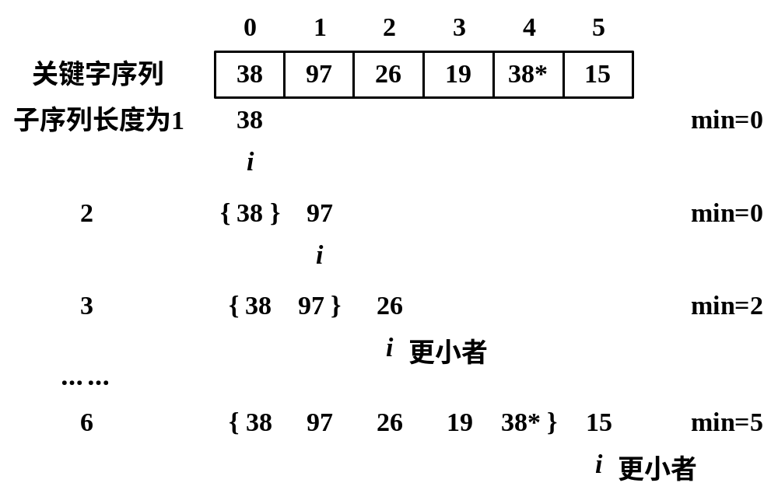
求最小值
贪心选择策略

Slide 55
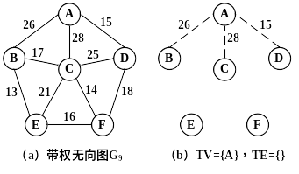
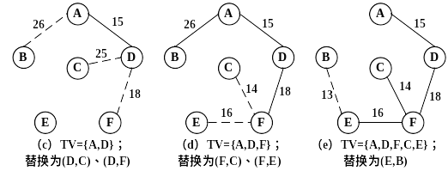
2. 采用贪心策略的算法
Prim算法

Slide 56
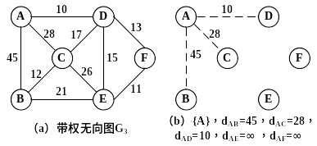
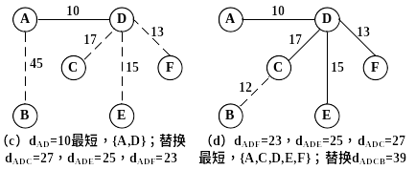
Dijkstra算法，贪心选择策略

Slide 57
Floyd算法
动态规划法：矩阵P和D分别存储图中每对顶点间的最短路径及其长度；
贪心策略：每步用经过其他顶点的更短路径替换，经过多次迭代，最终获得每对顶点间的最短路径及长度。
贪心法与动态规划法的区别

Slide 58
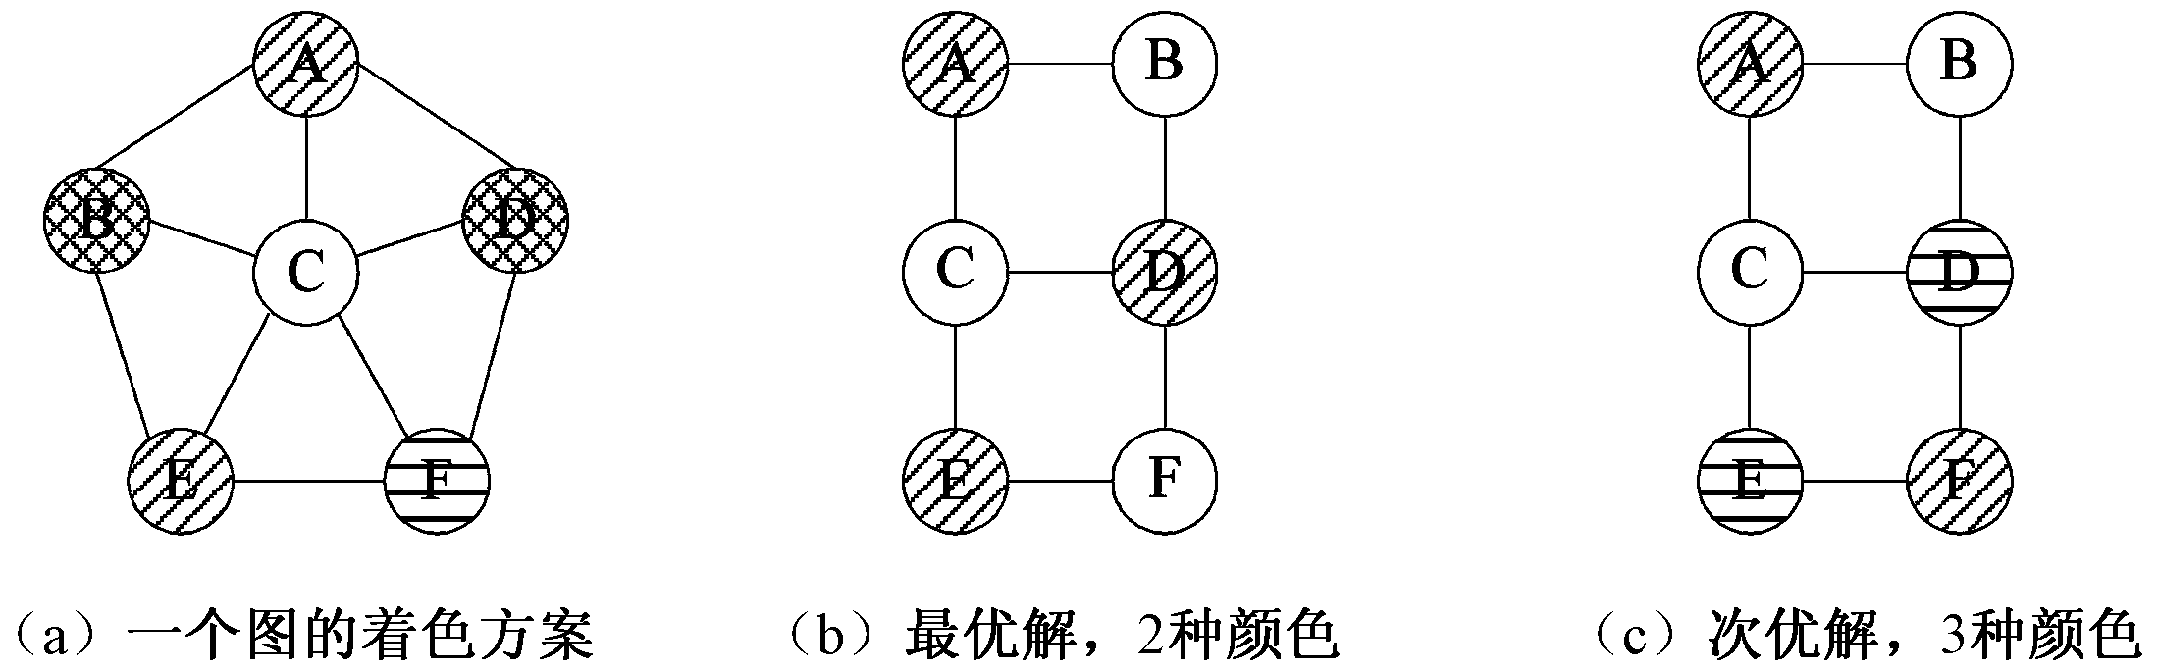
4. 贪心法求得次优解
着色问题

Slide 59
5. 最小/大堆
（1）堆类声明
import java.util.Comparator; //比较器接口
public class Heap<T> //堆类，最小/大堆
{
private boolean minheap; //最小/大堆
private SeqList<T> heap; //堆元素顺序表
private final Comparator<? super T> comp;
//比较器，最终变量
Heap(boolean minheap, Comparator<? super T> comp)
}

Slide 60
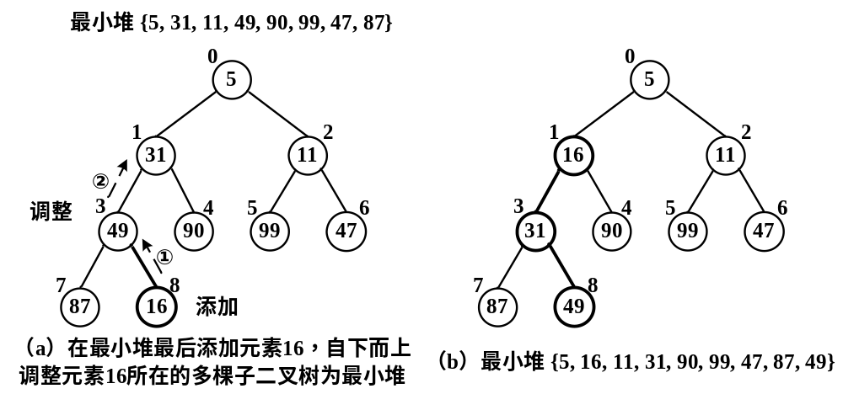
（2）堆插入元素
public void insert(T x) //将x插入到堆中
private void sift(int parent)
//将以parent为根的子树调整成最堆

Slide 61
【思考题10-6】堆插入
  {81, 49, 19, 38, 97, 76, 13, 19*}，最小堆，结果与图9.10是否相同？
  {5, 31, 11, 49, 90, 99, 47, 87, 16}，最大堆。

Slide 62
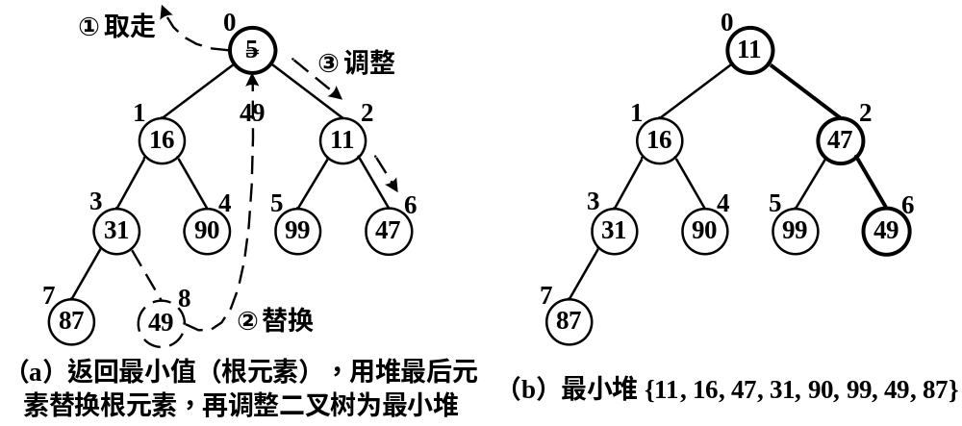
（3）获得最小/大值，删除堆的根元素
public T removeRoot()
//返回最小/大值，删除根元素并调整为堆

Slide 63
【思考题10-6】堆删除
  画出图10.12(b)删除根元素调整后的最小堆。
  采用最小/大堆，分别实现堆排序、优先队列、Prim、Dijkstra、Floyd等算法。

Slide 64
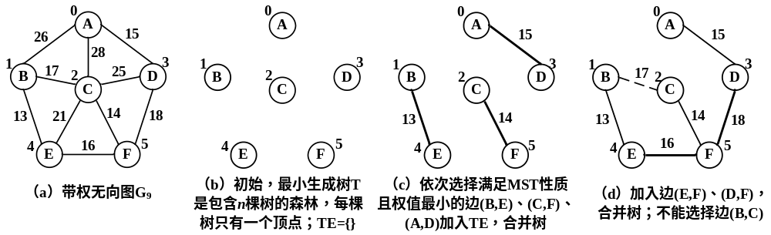
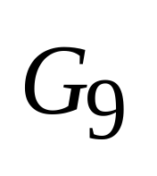
6. Kruskal算法实现
最小生成树

Slide 65
（1）图的边的比较器类
public class TripleComparator
implements java.util.Comparator<Triple>
{
public int compare(Triple t1, Triple t2)
{
return (int)(t1.value - t2.value);
//三元组按值比较；图的边按权值比较
}
}

Slide 66
（2）最小生成树类
public class MinSpanTree
{ private Triple[] mst; //边集合，三元组数组
private int cost=0; //代价
public MinSpanTree(int n, Triple[] edges,
Comparator<Triple> comp)
{ this.mst = new Triple[n-1]; //边数为顶点数-1
Heap<Triple> minheap = new
Heap<Triple>(true, edges, comp); //最小堆
UnionFindSet ufset=new UnionFindSet(n);//并查集
}
}

Slide 67
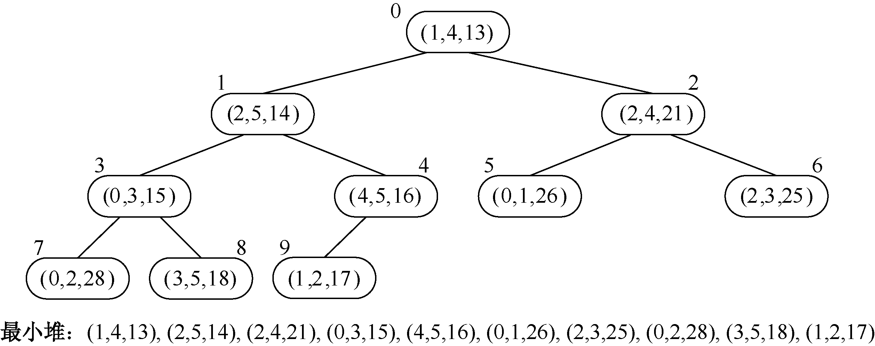
【例10.4】以Kruskal算法构造带权无向图的最小生成树。
图10.14的所有边按权值构造的最小堆

Slide 68
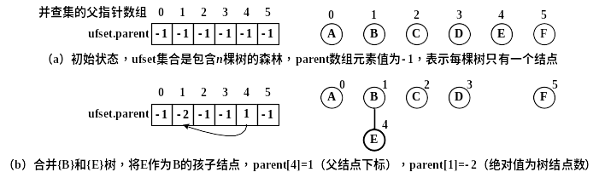
（3）并查集类
并查集（Union-find Set）是一种主要提供查找和合并运算的集合。
〈1〉以树的父指针数组表示一个集合

Slide 69
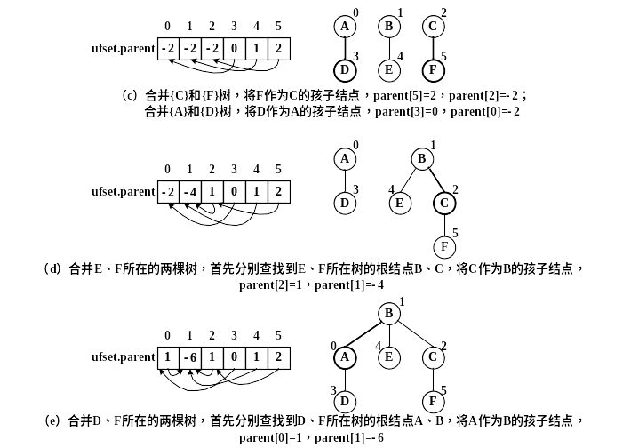
（3）并查集类

Slide 70
并查集类
public class UnionFindSet //并查集类
{
private int parent[]; //父指针数组
public UnionFindSet(int n) //构造
public int find(int i) //〈2〉查找
public boolean union(int i, int j) //〈3〉集合并
}

Slide 71
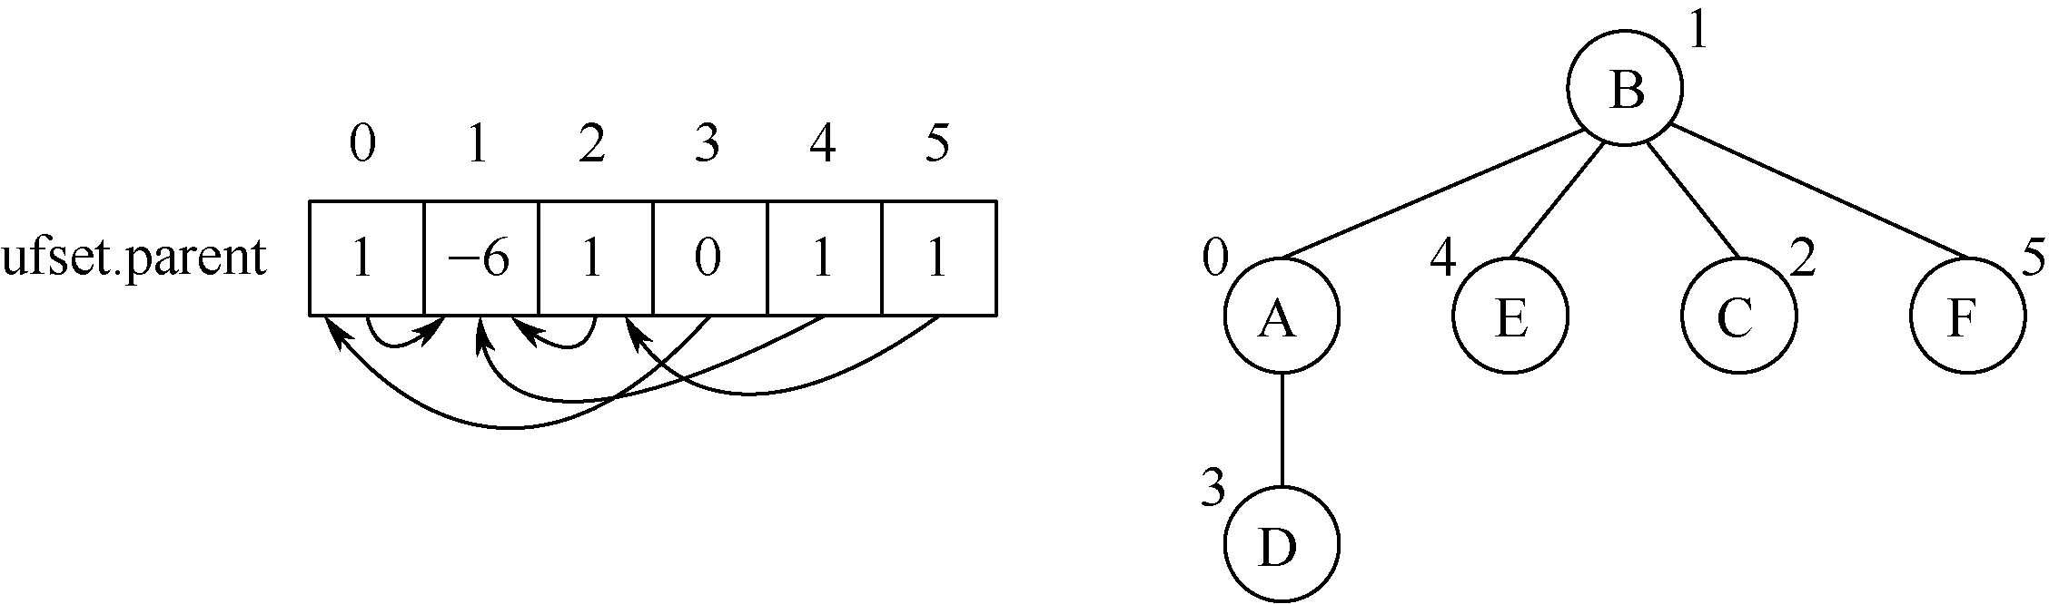
〈4〉 查找时折叠压缩路径
代替之前的find(i)。
//查找，按照折叠规则压缩路径。
public int collapsingFind(int i)

Slide 72
10.3.4 回溯法
问题的解空间及解空间树
约束集的完备性
回溯策略
【例10.5】集合的幂集、组合与排列。
【例10.6】 八皇后。
【例10.7】 骑士游历。

Slide 73

1. 问题的解空间及解空间树
回溯法，求一个问题满足约束条件的所有解。
解：满足约束条件的一个n元组
解空间：n元组集合。
解空间树，结点表示元素，边的权表示元素值，从根结点到叶子结点的一条路径表示一个n元组。
约束集：约束条件集合。
  显约束，指每个从集合的取值规则；
  隐约束，隐约束描述多个之间的相互关系。

Slide 74
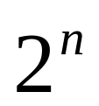
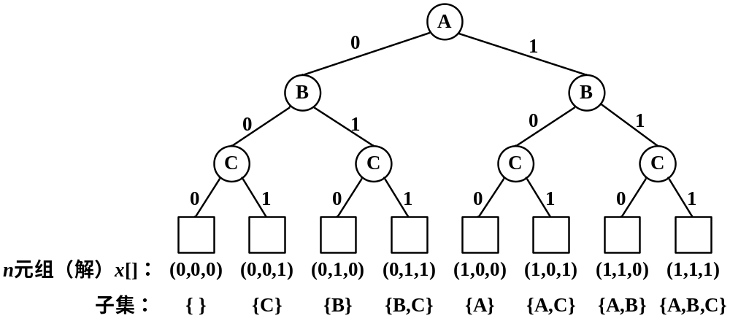
【例10.5】
集合的幂集、组合与排列
set的幂集（Power Set）是包含set所有子集的集合。
{A,B,C}幂集，解（子集） ，3元组，取值为0、1；
解空间 {(0,0,0) ～ (1,1,1)}， 个；
解空间树，满二叉树

Slide 75
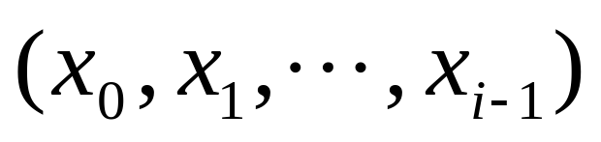
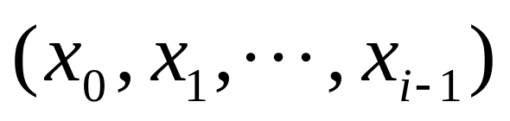
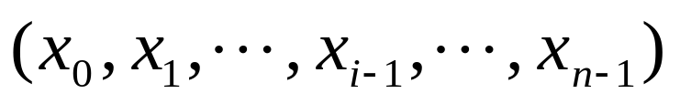
2. 约束集的完备性
若一个i（1≤i≤n）元组 违反一个约束条件，则以 为前缀的任何n元组 一定也违反相应的约束条件。

Slide 76
3. 回溯策略
（1）深度优先搜索
（2）剪枝
约束剪枝
限界剪枝
（3）递归回溯与迭代回溯

Slide 77
【例10.5】集合的幂集、组合与排列。（1）回溯法
public class Backtrack //回溯法，求问题的所有解
{
int k, x[], count; //k叉树，x[]存储一个解，
//count存储解的个数
public Backtrack(int k, int n) //一个解的n元组
public void printAll() //遍历解空间树
protected void backtrack(int i) //递归回溯
protected boolean restrict(int i) //约束条件
protected void print() //输出一个解x[]，值为0/1
}

Slide 78
（2） 幂集
public class PowerSet extends Backtrack
{
Object[] set; //集合
public PowerSet(Object[] set) //构造，set集合
protected void print() //输出一个解（set的子集），
//x[i]为1/0分别显示/否第i个元素。覆盖
}

Slide 79
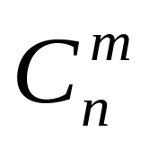
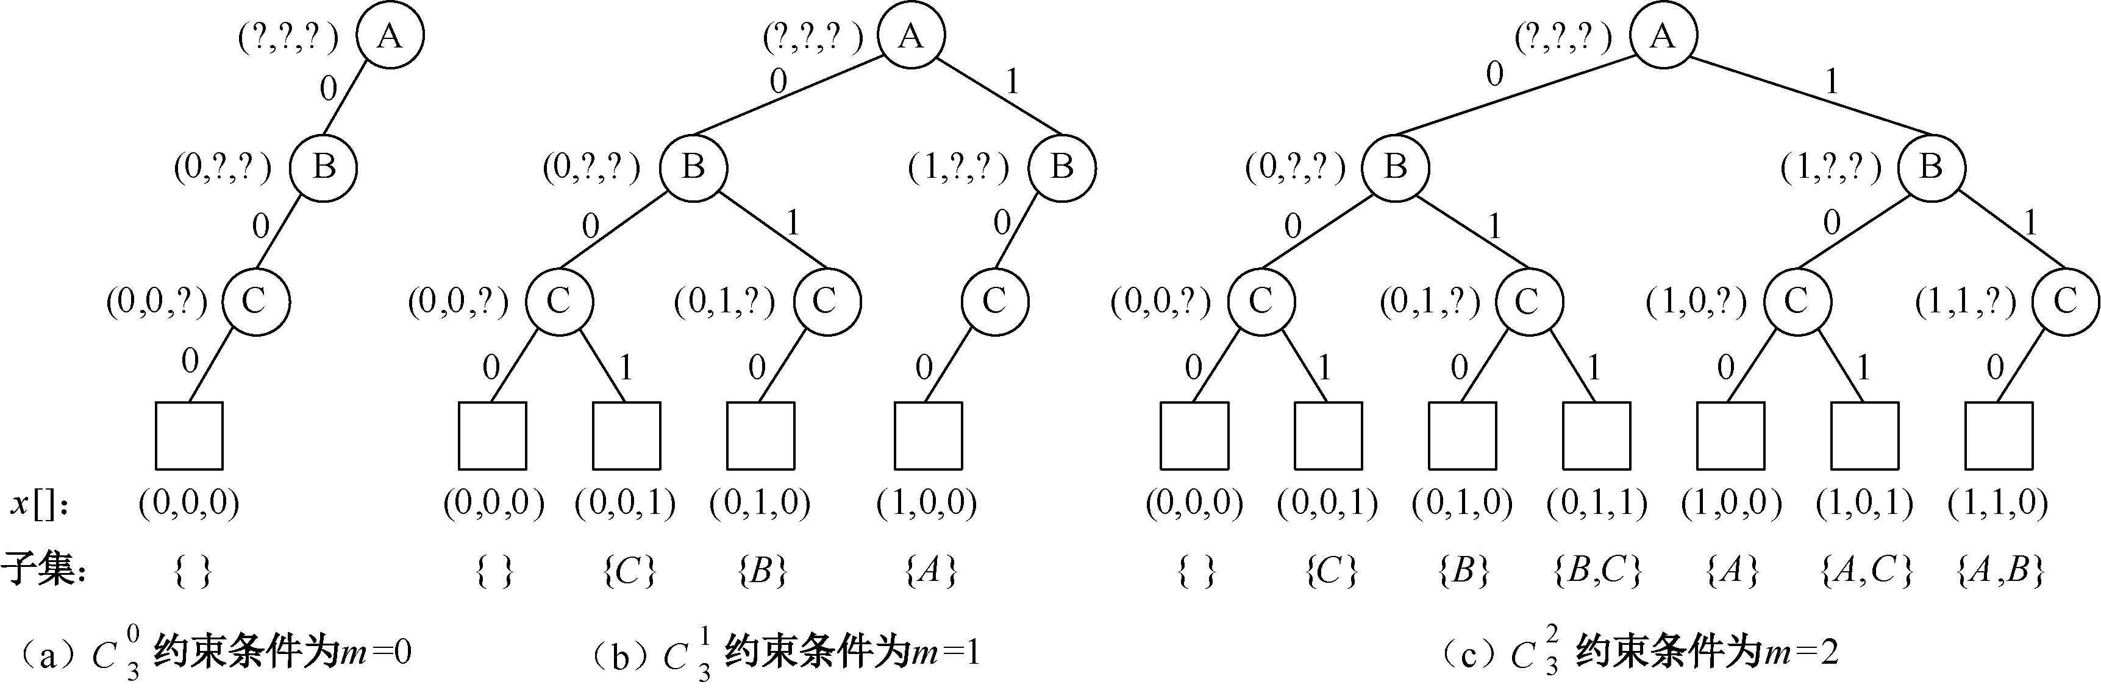
（3） 组合
  约束剪枝。

Slide 80
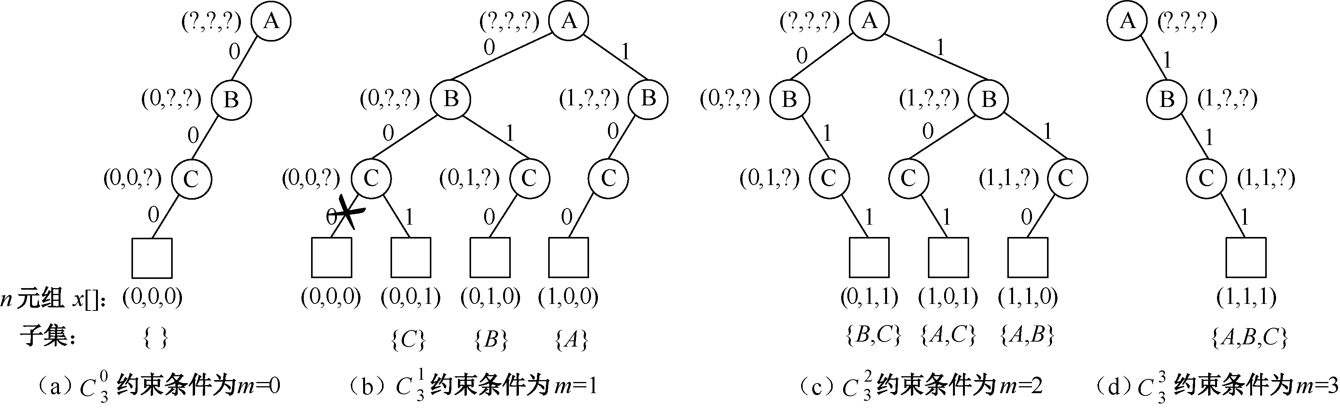
（3） 组合
  限界剪枝。

Slide 81
组合类，继承幂集类
public class Combination extends PowerSet
{
CombinationNumber cnum; //组合数，见例10.3
public Combination(T[] set) //构造，set集合
public void printAll(int m) //输出，重载
//从set所有元素中选择m个元素的所有组合
protected void backtrack(int m, int i, int num) //重载
//获得解的x[i]值，num表示x[]中取值为1的个数。
//递归回溯，算法遍历子树，约束剪枝和限界剪枝
}

Slide 82
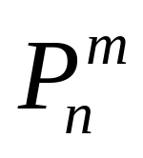
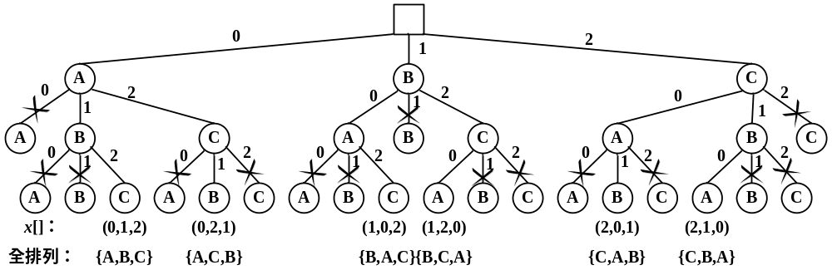
（4） 排列
排列，求从set集合n个元素中选择m个元素的所有排列，当m=n时，称为全排列。
对表示{A,B,C}集合所有全排列的3叉树进行剪枝

Slide 83
【思考题10-7】
声明Permutation类，输出集合set所有元素不重复的排列，默认全排列。

Slide 84
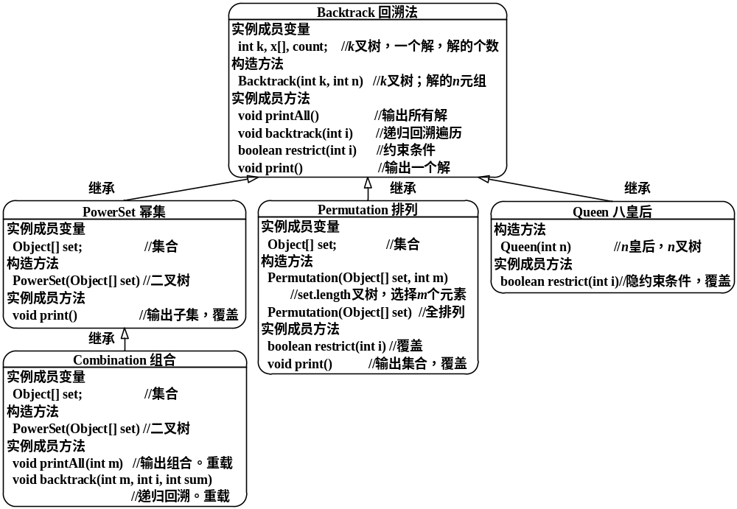
采用回溯法求解的类的继承关系图

Slide 85
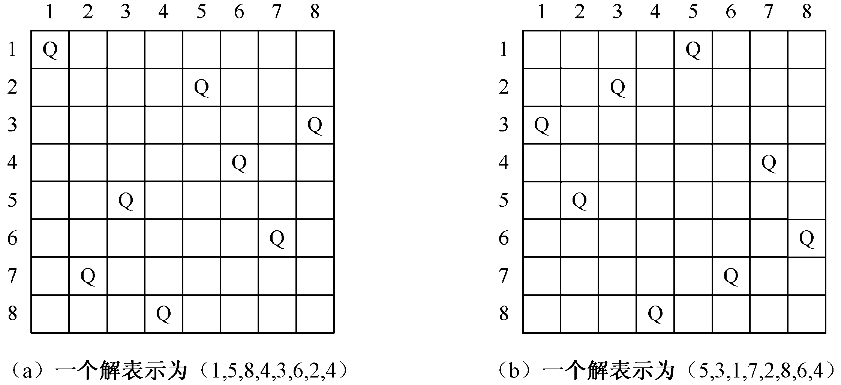

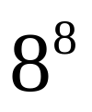
【例10.6】 八皇后。
（1）八皇后问题的解空间
八皇后问题的显约束是 （0≤i≤7），解空间由 个8元组构成，范围是(0,0,0,0,0,0,0,0)～(7,7,7,7,7,7,7,7)，解空间树是一棵满八叉树。隐约束是任意两个皇后不在同一列或同一斜线上。

Slide 86
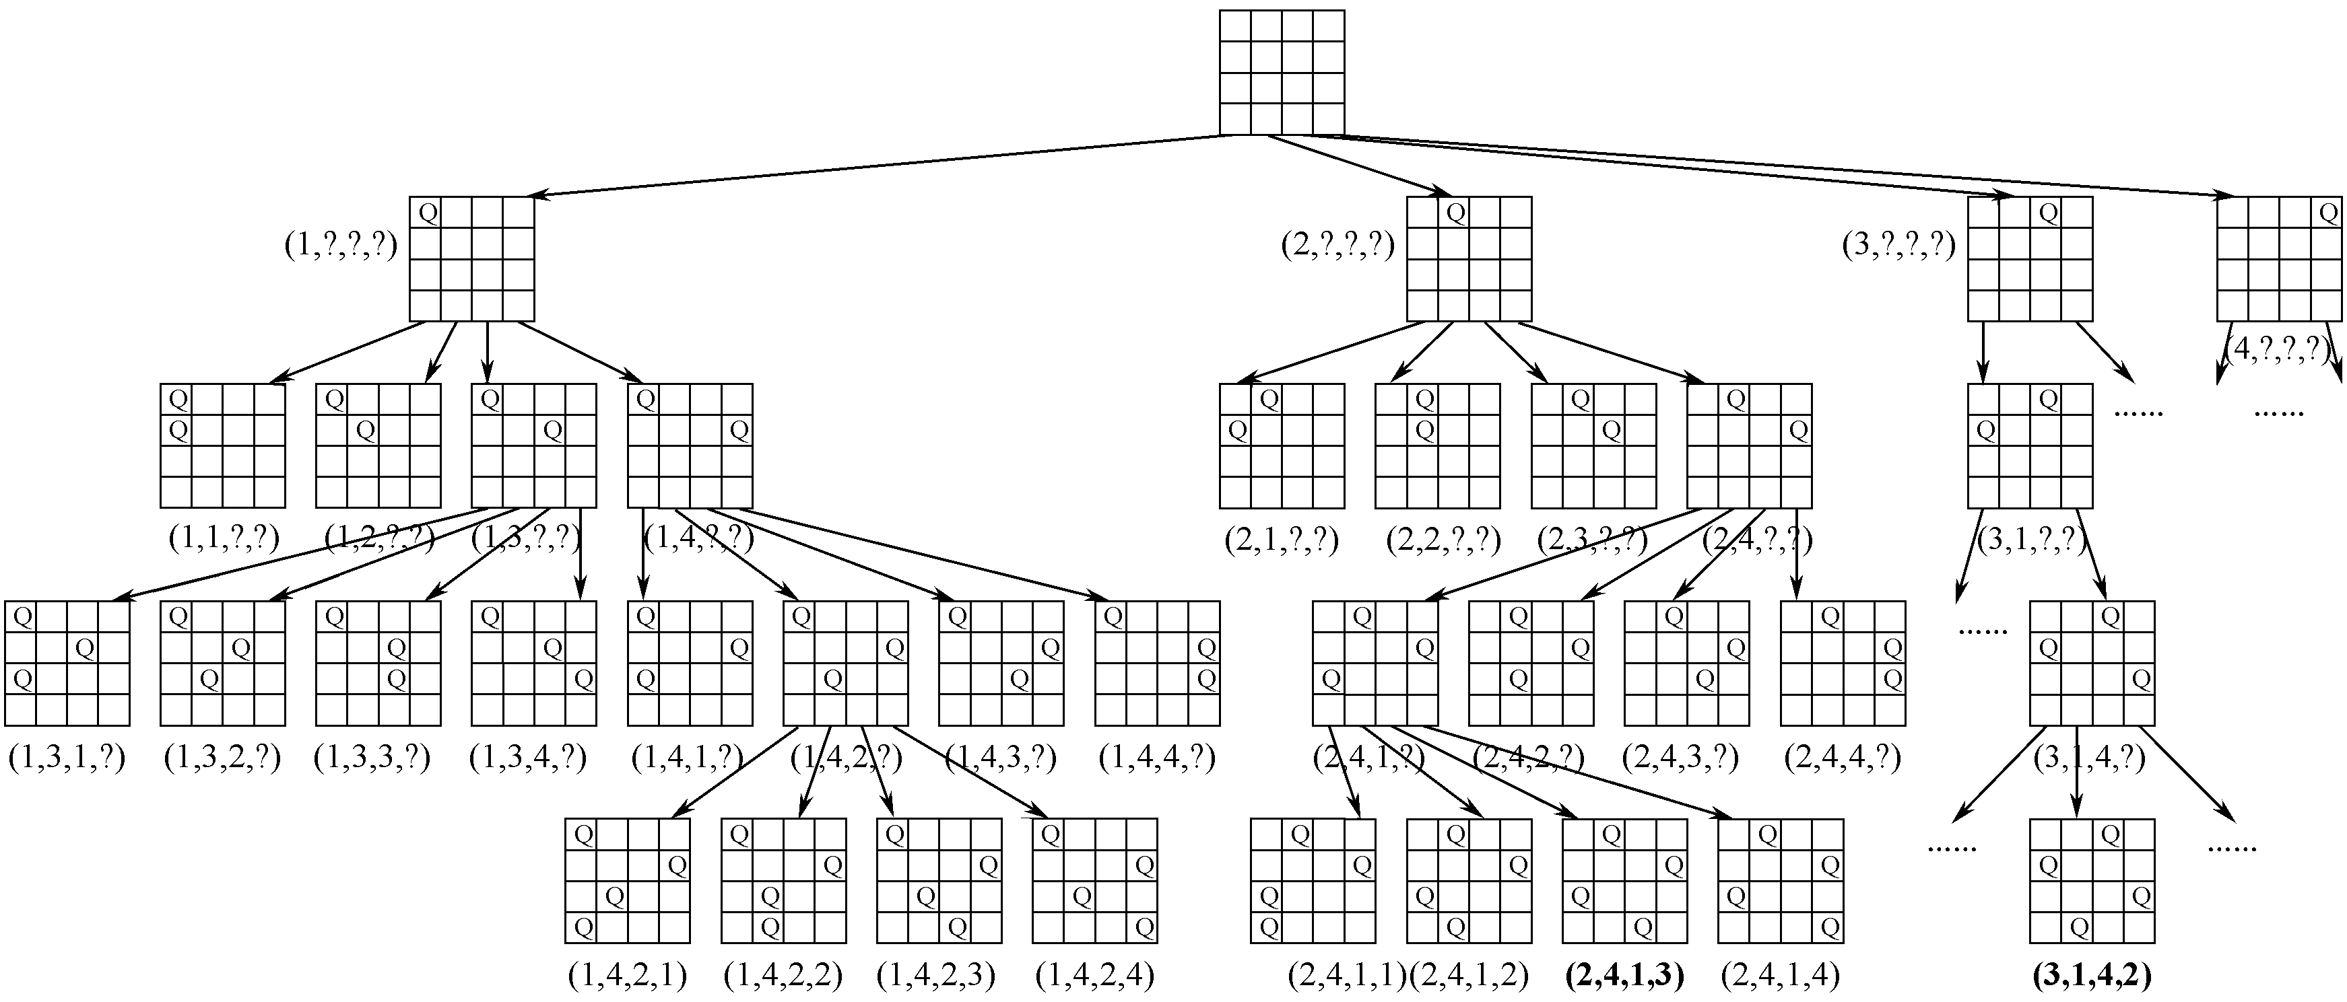
（2）用回溯法求解四皇后问题的解空间树

Slide 87
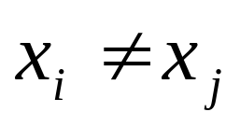
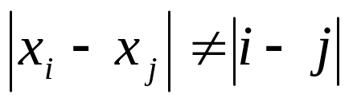
（3）判断隐约束条件
  任意两个皇后不在同一列上。若i≠j，有 。意为元素各不相同，确定(0,0,?,?)等不是解。
  任意两个皇后不在同一斜线上。若i≠j，有 。由此约束确定(0,1,?,?)、(0,2,1,?)、(0,3,1,0)等不是解。

Slide 88
求解八皇后问题，回溯法
public class Queen extends Backtrack
{
public Queen(int n) //构造，n个皇后
public Queen() //默认八皇后
protected boolean restrict(int i) //隐约束条件，
//测试x[i]位置是否可放皇后。覆盖
}

Slide 89
（4）迭代回溯
private void backtrack()
//迭代回溯，输出所有解。重载

Slide 90
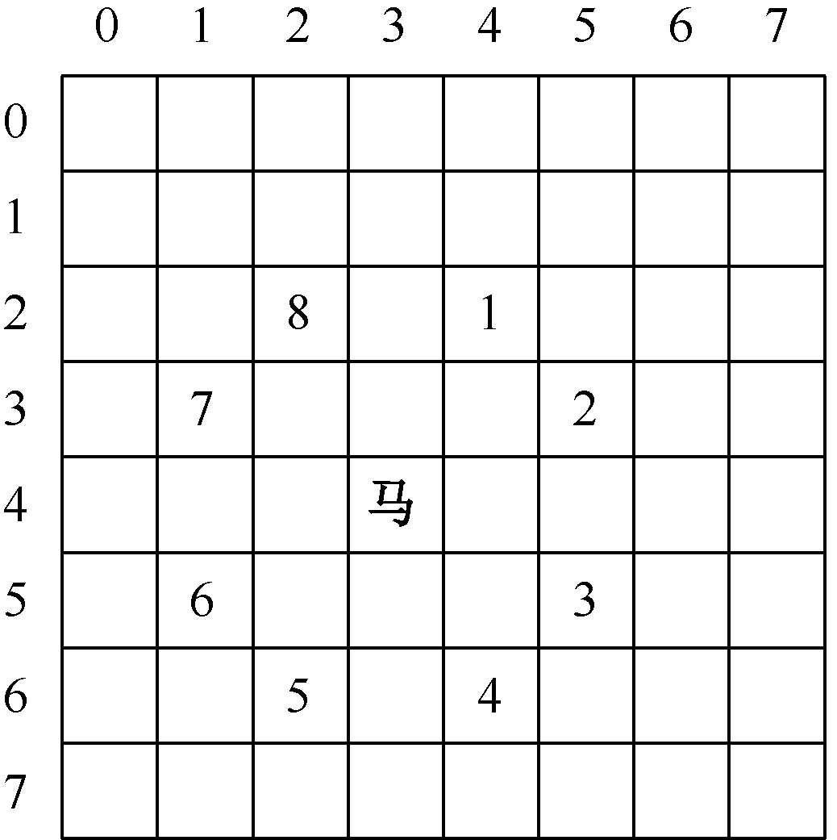
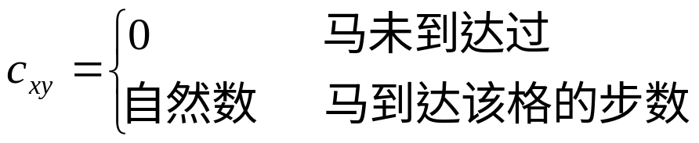
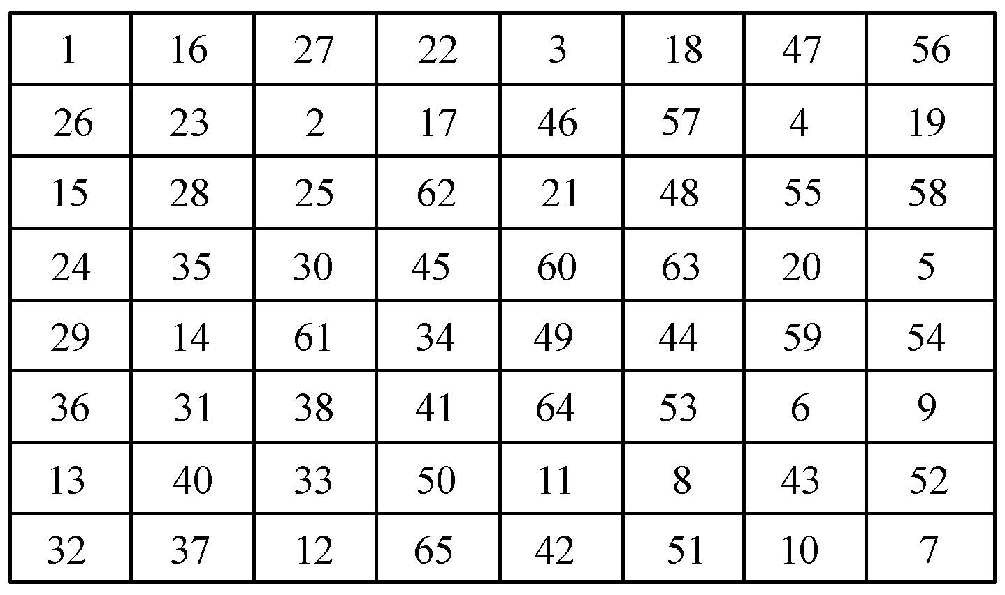
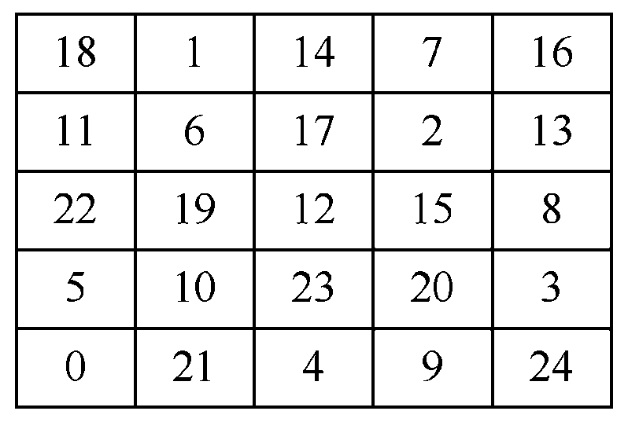
【例10.7】 骑士游历。
（1）问题的一个解
（2） 回溯算法
一次不成功游历路径

Slide 91
（3）预见算法
表10-1 预见(4,3)的下一位置的可通路数
方向 | 下一位置 | 可通方向 | 可通路数
1 | (2,4) | 1,2,3,4,6,7,8 | 7
2 | (3,5) | 1,2,3,4,5,7,8 | 7
3 | (5,5) | 1,2,3,4,5,6,8 | 7
4 | (6,4) | 1,2,3,6,7 | 5
5 | (6,2) | 2,3,6,7,8 | 5
6 | (5,1) | 1,3,4,5,8 | 5
7 | (3,1) | 1,2,4,5,8 | 5
8 | (2,2) | 1,2,3,5,6,7,8 | 7

Slide 92
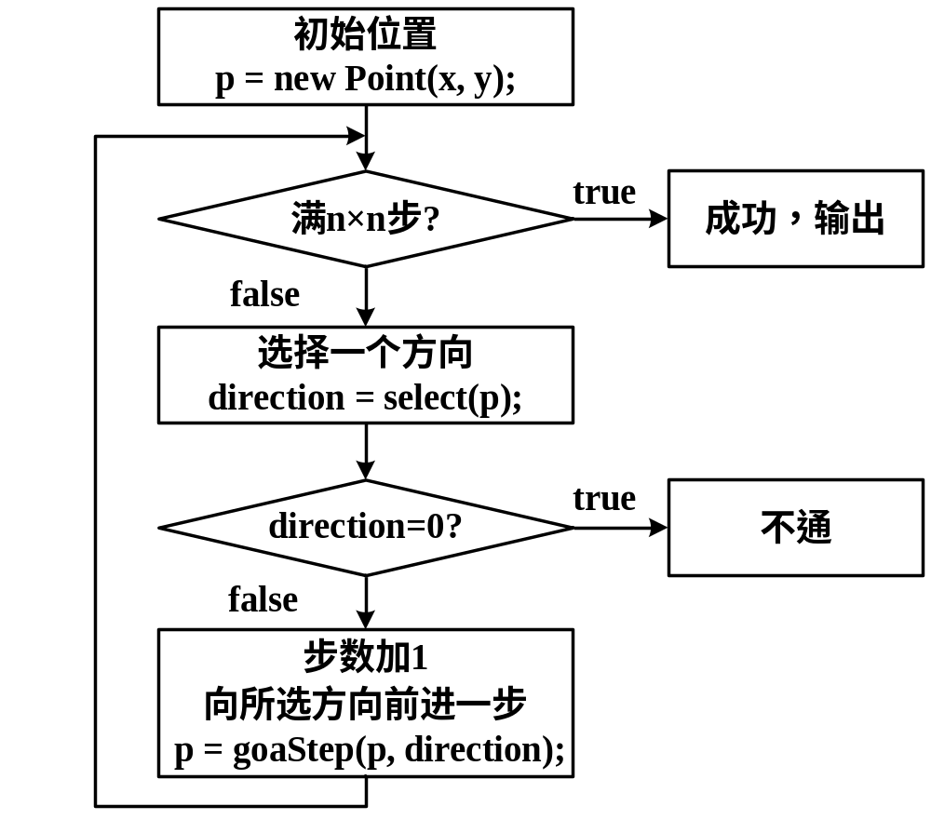
骑士游历算法流程

Slide 93
预见算法解骑士游历问题
public class HorseTravel
{
private int chessboard[][]; //棋盘
private boolean show; //是否显示中间结果
//构造，n指定棋盘大小（5～8），（x,y）指定起始位置
public HorseTravel(int n, int x, int y, boolean show)
private class Point //棋盘一格坐标，内部类
{ int x,y; //行、列坐标
public String toString()
}

Slide 94
HorseTravel类
void start(int x, int y) //从(x,y)格开始
int select(Point p) //预见，为p位置试探下一步8个方向位置的可通路数，返回下一步可通路数最小值的方向
Point goaStep(final Point p, int direction)
//返回p位置按direction方向前进的下一位置
}

Slide 95
10.4 课程设计的目的、要求和选题
目的：理解理论，掌握算法设计，综合运用。
要求：独立编制一个等规模的、一定难度的、 解决实际问题的应用程序。
过程：题意分析、选择数据结构、算法设计、 编制程序、调试程序、软件测试、结果 分析、撰写报告，完善算法。

Slide 96
具体要求
  选题与数据结构课程内容相关，体现基本的数据结构和算法设计原则。
  算法思路明确，模块结构合理，表述清楚，算法完整，考虑各种可能情况。
  采用Java语言和面向对象程序设计思想实现。
  程序必须运行通过，对于各种输入数据，有明确的不同的输出结果。程序运行有错误时，必须采取各种调试手段排除错误。

Slide 97
⑤ 课程设计报告
  课程设计目的
  题目说明
  题意分析
  设计方案
  功能说明
  实现技术和手段
  程序流程
  源程序清单
  运行结果及分析
  经验和教训总结
  存在问题及解决方案

